Slide 1



TRƯỜNG TIỂU HỌC MỸ LỘC
CHÀO MỪNG QUÝ THẦY CÔ
VỀ DỰ GIỜ THĂM LỚP
Môn Toán lớp 3
BÀI 52: DIỆN TÍCH HÌNH CHỮ NHẬT, DIỆN TÍCH HÌNH VUÔNG (TIẾT 3)
LUYỆN TẬP

Slide 2


Slide 3
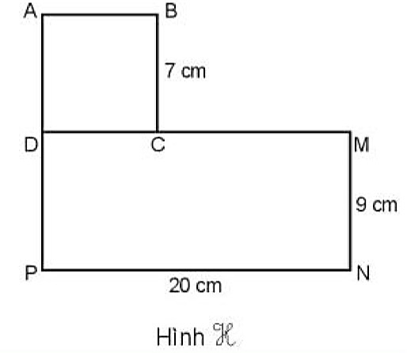
Thứ Năm ngày 16 tháng 2 năm 2023
TOÁN
BÀI 52: DIỆN TÍCH HÌNH CHỮ NHẬT, DIỆN TÍCH HÌNH VUÔNG (TIẾT 3)
LUYỆN TẬP
1
Hình H gồm hình vuông ABCD và hình chữ nhật DMNP như hình bên.
a) Tính diện tích hình vuông ABCD và diện tích hình chữ nhật DMNP.
b) Tính diện tích hình H.

Slide 4
Thứ Năm ngày 16 tháng 2 năm 2023
TOÁN
BÀI 52: DIỆN TÍCH HÌNH CHỮ NHẬT, DIỆN TÍCH HÌNH VUÔNG (TIẾT 3)
LUYỆN TẬP
1
a) Tính diện tích hình vuông ABCD và diện tích hình chữ nhật DMNP
b) Tính diện tích hình H.
Bài giải
a) Diện tích hình vuông ABCD là:
7 x 7 = 49 (cm²)
Diện tích hình chữ nhật DMNP là:
20 x 9 = 180 (cm²)
Đáp số: 49 cm², 180 cm²
b) Diện tích hình H là:
49 + 180 = 229 (cm²)
Đáp số: 229 cm²

Slide 5
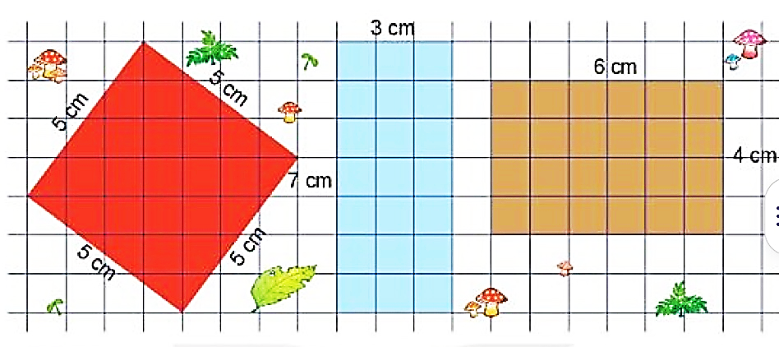
Thứ Năm ngày 16 tháng 2 năm 2023
TOÁN
BÀI 52: DIỆN TÍCH HÌNH CHỮ NHẬT, DIỆN TÍCH HÌNH VUÔNG (TIẾT 3)
LUYỆN TẬP
2
Ba bác kiến rào đất để trồng nấm. Kiến lửa rào mảnh đất màu đỏ. Kiến gió rào mảnh đất màu xanh. Kiến bọ dọt rào mảnh đất màu nâu.
a) Số?
Mảnh đất | Đỏ | Xanh | Nâu
Chu vi (cm) | ? | ? | ?
Diện tích (cm²) | ? | ? | ?
b) Mảnh đất nào có diện tích lớn hơn?

Slide 6
a) Số?
Mảnh đất | Đỏ | Xanh | Nâu
Chu vi (cm) | ? | ? | ?
Diện tích (cm²) | ? | ? | ?
20 cm
20 cm
20 cm
25 cm²
21 cm²
24 cm²
b) Mảnh đất nào có diện tích lớn nhất?
Mảnh đất màu đỏ có diện tích lớn nhất

Slide 7
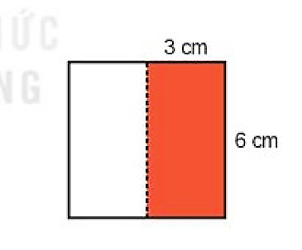
Thứ Năm ngày 16 tháng 2năm 2023.
TOÁN
BÀI 52: DIỆN TÍCH HÌNH CHỮ NHẬT, DIỆN TÍCH HÌNH VUÔNG (TIẾT 3)
LUYỆN TẬP
3
Số?
Diện tích tấm bìa hình vuông gấp đôi diện tích miếng bìa màu đỏ.
Diện tích tấm bìa hình vuông là cm²
?
Bài giải
Diện tích tấm bìa màu đỏ là:
6 x 3 = 18(cm²)
Diện tích tấm bìa hình vuông là:
18 x 2 = 36(cm²)
Đáp số: 36cm²
Vậy diện tích tấm bìa hình vuông là 36 cm².

Slide 8
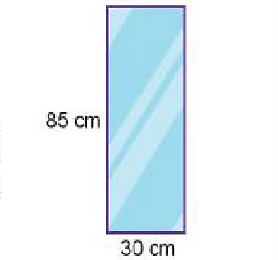
Thứ Năm ngày 16 tháng 2 năm 2023
TOÁN
BÀI 52: DIỆN TÍCH HÌNH CHỮ NHẬT, DIỆN TÍCH HÌNH VUÔNG (TIẾT 3)
LUYỆN TẬP
4
Số?
Có một tấm kính lớn như hình vẽ bên. Người ta cắt ra 3 tấm kính hình chữ nhật để lắp vào cửa chớp , mỗi tấm có chiều dài 80cm, chiều rộng 10cm.
Vậy phần kính còn lại có diện tích là cm²
30 cm
5 cm
?

Slide 9
Thứ Năm ngày 16 tháng 2 năm 2023
TOÁN
BÀI 52: DIỆN TÍCH HÌNH CHỮ NHẬT, DIỆN TÍCH HÌNH VUÔNG (TIẾT 3)
LUYỆN TẬP
30 cm
4
Số?
Bài giải
Diện tích phần tấm kính còn lại là:
30 x 5 = 150 (cm²)
Đáp số: 150 cm²
5 cm
Vậy phần kính còn lại có diện tích là 150 cm²

